Slide 1
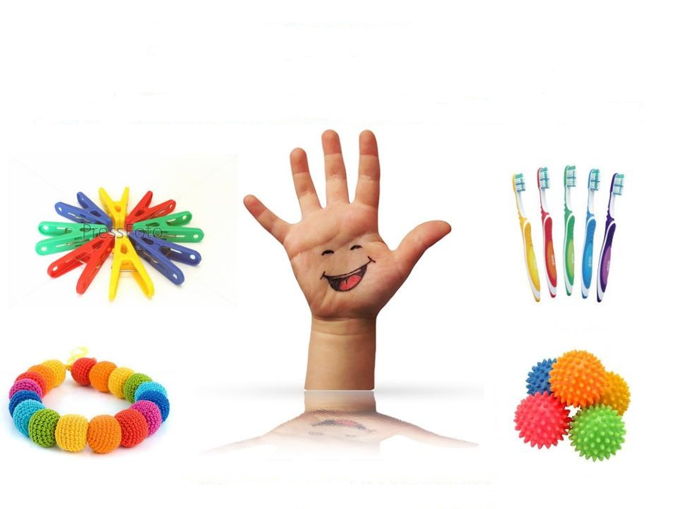
Проект
«Развитие мелкой моторики у детей с ОВЗ посредством использования нетрадиционных методов и приёмов»
Трощенко Олеся Владимировна
группа «Солнышко»

Slide 2
Мелкая моторика - совокупность скоординированных действий нервной, мышечной и костной систем, часто в сочетании со зрительной системой в выполнении мелких и точных движений кистями и пальцами рук и ног.

Slide 3
«Истоки способностей и дарования детей - на кончиках их пальцев, от них, образно говоря, идут тончайшие ручейки, которые питают источник творческой мысли. Чем больше уверенности и изобретательности в движениях детской руки, тем тоньше взаимодействие руки с орудием труда (ручкой, карандашом), тем сложнее движения, необходимые для этого взаимодействия, тем ярче творческая стихия детского разума, чем больше мастерства в детской руке, тем ребенок умнее.»
В. А. Сухомлинский

Slide 4
Почему так важно для детей с ОВЗ развитие мелкой моторики рук?
Учеными доказано, что развитие руки находится в тесной связи с развитием речи и мышления ребенка;
Ребенок, имеющий высокий уровень развития мелкой моторики, умеет логически рассуждать, у него достаточно хорошо развиты память, мышление, внимание, связная речь;
С анатомической точки зрения, около трети всей площади двигательной проекции коры головного мозга занимает проекция кисти руки, расположенная очень близко от речевой зоны. Именно величина проекции кисти руки и ее близость к моторной зоне дают основание рассматривать кисть руки как «орган речи», такой же, как артикуляционный аппарат;
Мелкая моторика рук взаимодействует с такими высшими свойствами сознания, как внимание, мышление, оптико-пространственное восприятие (координация), воображение, наблюдательность, зрительная и двигательная память – т.е. всё без чего не будет полноценного развития речи.

Slide 5
Цель проекта: Развивать и укреплять мелкую моторику у детей с ОВЗ посредством использования нетрадиционных методов и приёмов; вовлекать родителей в совместную работу по развитию мелкой моторики рук у детей.
Задачи:
1.Совместно с психологом и логопедом выявить уровень развития мелкой моторики детей ОВЗ и скоординировать дальнейшую работу, учитывая индивидуальные особенности каждого ребёнка;
2.Разработать (совместно с логопедом) комплекс мероприятий по организации процесса развития мелкой моторики у детей с ОВЗ (пальчиковые гимнастики, пальчиковые игры с речевым сопровождением);
3. Пополнить развивающую предметно-пространственную среду группы играми для развития мелкой моторики, в том числе играми из нетрадиционных материалов: прищепки, крышки, резиночки, пуговицы, крупы ..и т.д;
4. Использовать нетрадиционные техники и приёмы для занятий продуктивной деятельностью (рисование пальчиком, ватной палочкой, губкой, оттиск скомканной бумагой, аппликация из круп, макарон, салфеток, природного материала и т.д)
5.Вовлечь родителей в совместную работу по развитию мелкой моторики у детей с ОВЗ через создание детско-взрослой творческой мастерской «Очумелые ручки».

Slide 6
Этапы :
1 этап-Подготовительный (август – сентябрь 2022г.)
Проанализировать методическую литературу по теме проекта;
Отобрать диагностические методики, выявить уровень развития мелкой моторики у детей;
Совместно с узкими специалистами (логопед, психолог) разработать цикл мероприятий;
Консультация для родителей «Роль развития мелкой моторики руки в жизни дошкольника» и представление данного проекта на общем родительском собрании группы;
Пополнение развивающей предметно-пространственной среды группы.

Slide 7
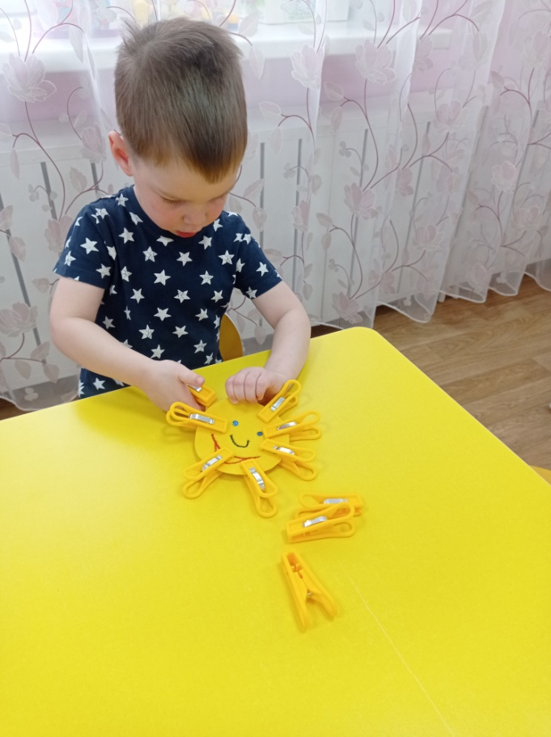
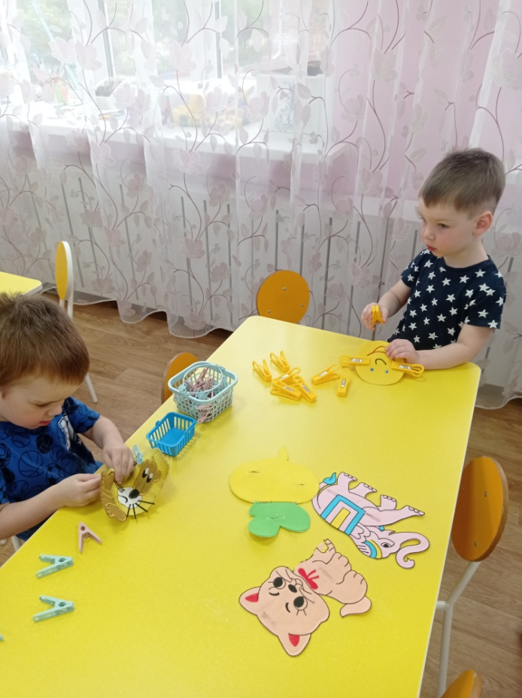
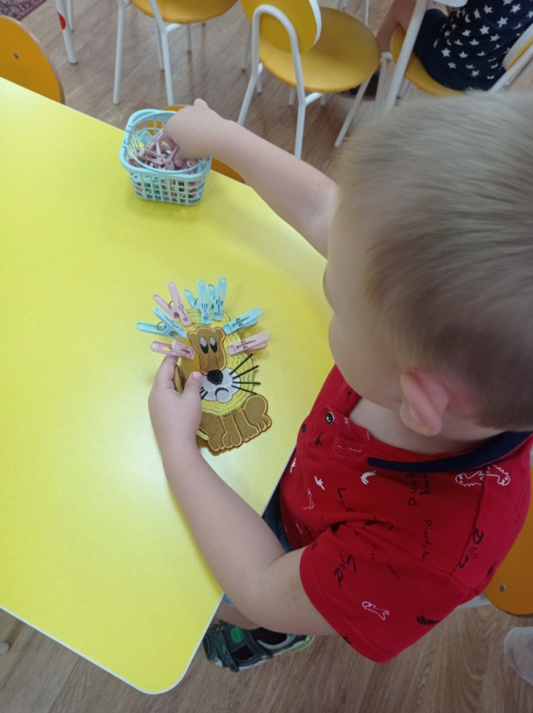
Игры с разноцветными прищепками - многократное повторение движения разжимания и сжимания с усилием дает отличную тренировку пальчикам руки
1 ЭТАП

Slide 8
Игры с резинками - направлены на повышение упругости ручной мускулатуры
Игры со шнурками -направлены на уточнения движений пальцев, концентрации внимания, развитию точности глазомера.

Slide 9
Игры с бытовыми предметами- бигудями
Игры с сухим бассейном из пробок

Slide 10
Игры со счетными палочками способствуют формированию действий пальчиков с мелкими деталями

Slide 11
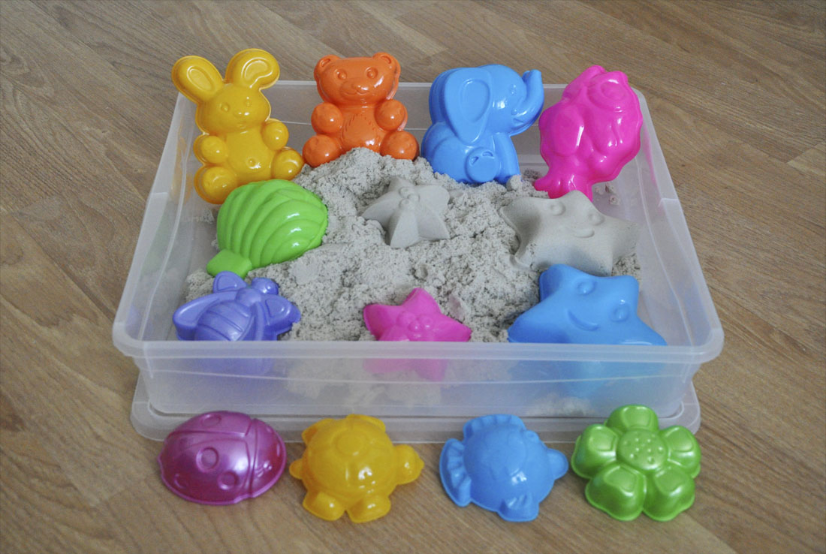
Игры с песком
Игры с крупами

Slide 12
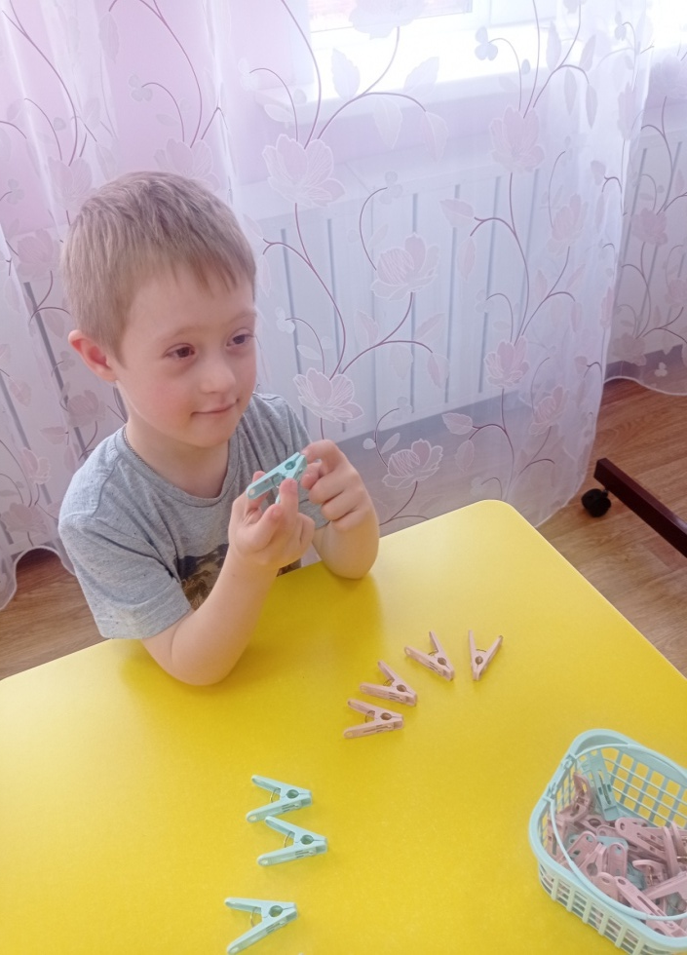
Самомассаж
Игровой массаж зубными щётками
Игровой массаж бельевыми прищепками
У меня есть верный друг-
Её щёточка зовут.
Щётку в руки мы возьмём,
Массаж пальчиков начнём.
Каждый пальчик по порядку
Вот для рук у нас зарядка!

Slide 13
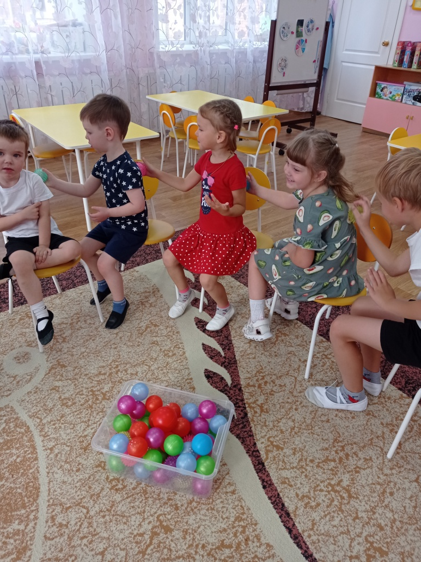
Су-Джок – терапия
Цель: улучшение кровотока, повышение упругости и эластичности мышечных волокон, рефлекторное стимулирование работы удалённых внутренних органов и систем.
Шарик в руки мы возьмём,
Покатаем и сожмём.
Вверх подбросим и поймаем
И иголки посчитаем.
Пустим ёжика на стол
И ладошкою прижмём.
Вновь немножко покатаем,
И потрём его слегка,
Помассируем слегка

Slide 14
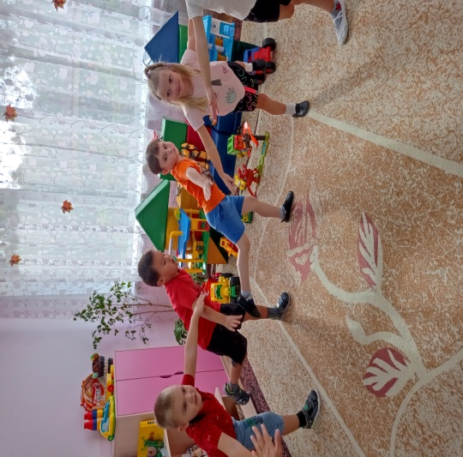
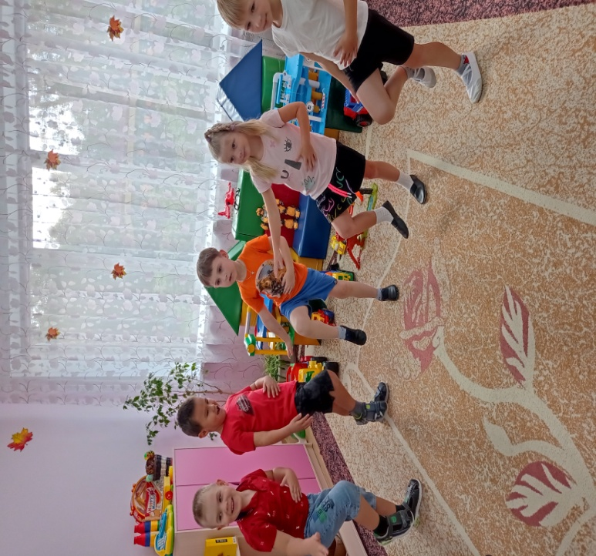
КИНЕЗИОЛОГИЯ
(игры на развитие межполушарного взаимодействия)
развитие межполушарных связей, памяти, внимания;
развитие мелкой моторики;
повышение умственной работоспособности;
оптимизация психоэмоционального состояния.

Slide 15
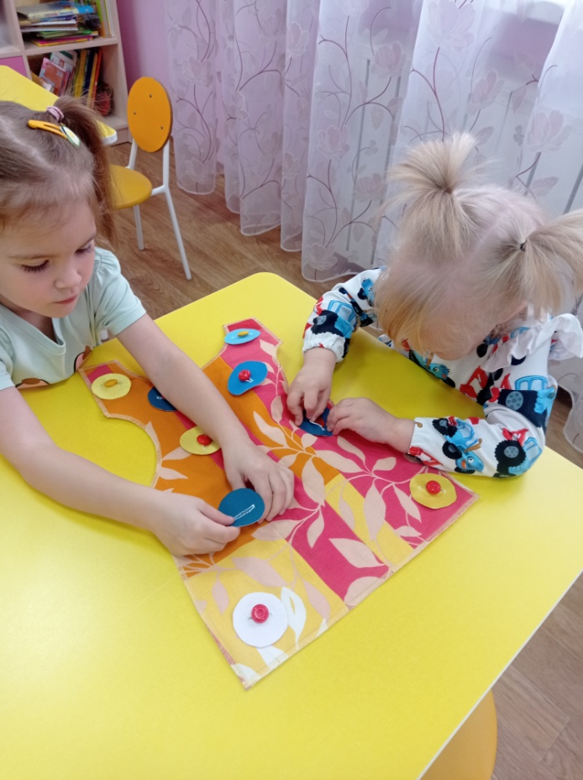
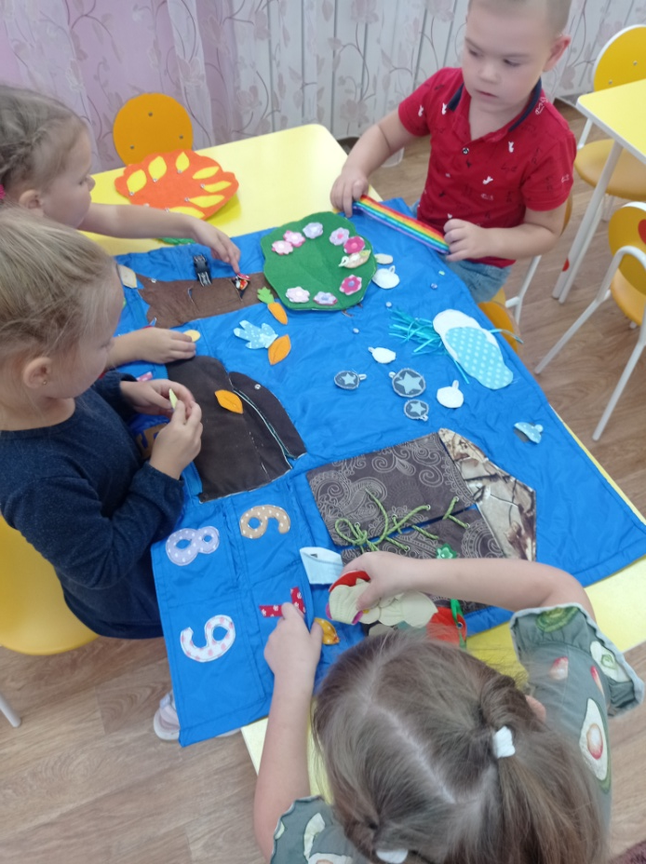
Игры с «Чудо ковриками с пуговицами»
развитие тактильной чувствительности и возбуждении инервации мышц тонкой моторики;
стимулирование речевых зон коры головного мозга;
развитие внимания, памяти, воображения, цветовосприятия, творческой активности.

Slide 16
2 ЭТАП
2 Этап – Практический ( октябрь 2022г.-апрель2023 г.)
Внедрение в образовательную деятельность с детьми нетрадиционных техник продуктивной деятельности (рисования , аппликации, конструирования, лепки), направленных на развитие мелкой моторики рук.
Рисование- пальчиком, ладошкой, ватной палочкой, печатками из картофеля, оттиск поролоном, пробкой, листьями, кляксография с трубочкой, рисование зубной счёткой и др.)
Аппликация- из крупы, макарон, соломы, ткани , скрученных салфеток, объёмная, обрывная и др.
Лепка- из колец, методом процарапывания, отпечатывания, лепка из солёного теста и др.
Конструирование – из пробок, баночек от йогурта, втулок от туалетной бумаги, пуговиц и др.

Slide 17
Родители -единомышленники

Slide 18
Детско-взрослая творческая мастерская «Очумелые ручки»
Цель:
Объединить усилия ДОУ и семьи в создании условий для всестороннего
развитие личности ребёнка (в частности , развития мелкой моторики рук)
Задачи:
-создать условия для гармонизации детско-родительских отношений,
-обогатить формы игрового взаимодействия в семье;
-привлечь родителей воспитанников к сотрудничеству.
План работы мастерской :
1 раз в месяц во вторую половину дня
Участники: дети, педагоги, родитель
Содержание и форма работы: Мастер- класс от родителя по продуктивной
деятельности из нетрадиционных материалов ( крупа, макороны,салфетки,
соленоё тесто, природных материалов и т.п..) или нетрадиционным способом (рисование пальцем, пробками , гуками и т.п)

Slide 19
3 этап
3 этап- Итоговый (апрель –май 2022г.)
-проведение диагностики уровня развития мелкой моторики рук у детей, анализ работы за год;
-обобщение итогов работы с детьми и родителями:
«Выставка детских работ с использованием нетрадиционных методов»;
-представление результатов работы по проекту на итоговом педагогическом совете.

Slide 20
Ожидаемые результаты:
-у детей более развита моторика пальцев рук, внимание, память, воображение, речь;
- увеличился словарный запас у детей;
- речь детей стала эмоциональной и выразительной;
-возросла активность детей в различных видах продуктивной деятельности;
-родители стали единомышленниками с педагогами по развитию мелкой моторики рук у детей.

